Slide 1
Подготовительная к школе группа 6-7лет (42 воспитанника)
2019-2020 учебный год
Журавлева И.Г.- воспитатель группы № 8.
МБДОУ «Детский сад общеразвивающего вида № 144». г. Воронеж. Коминтерновский район.

Slide 2
Вход в группу, нижняя левая точка
Групповое помещение
Образовательная тема: « Мы в садике любим, играя, учиться, и это нам в школе всегда пригодится».
Помещение используется как игровая комната , включает в себя: «Рабочий сектор », «Активный сектор», «Спокойный сектор». Модули практически полностью обеспечивают, познавательную, исследовательскую и творческую активность всех воспитанников.
Верхняя левая точка
Верхняя правая точка
Нижняя правая точка

Slide 3
Вид из центра группы на вход в помещение
Групповое помещение
Вид из центра группы в противоположном входу направлении

Slide 4
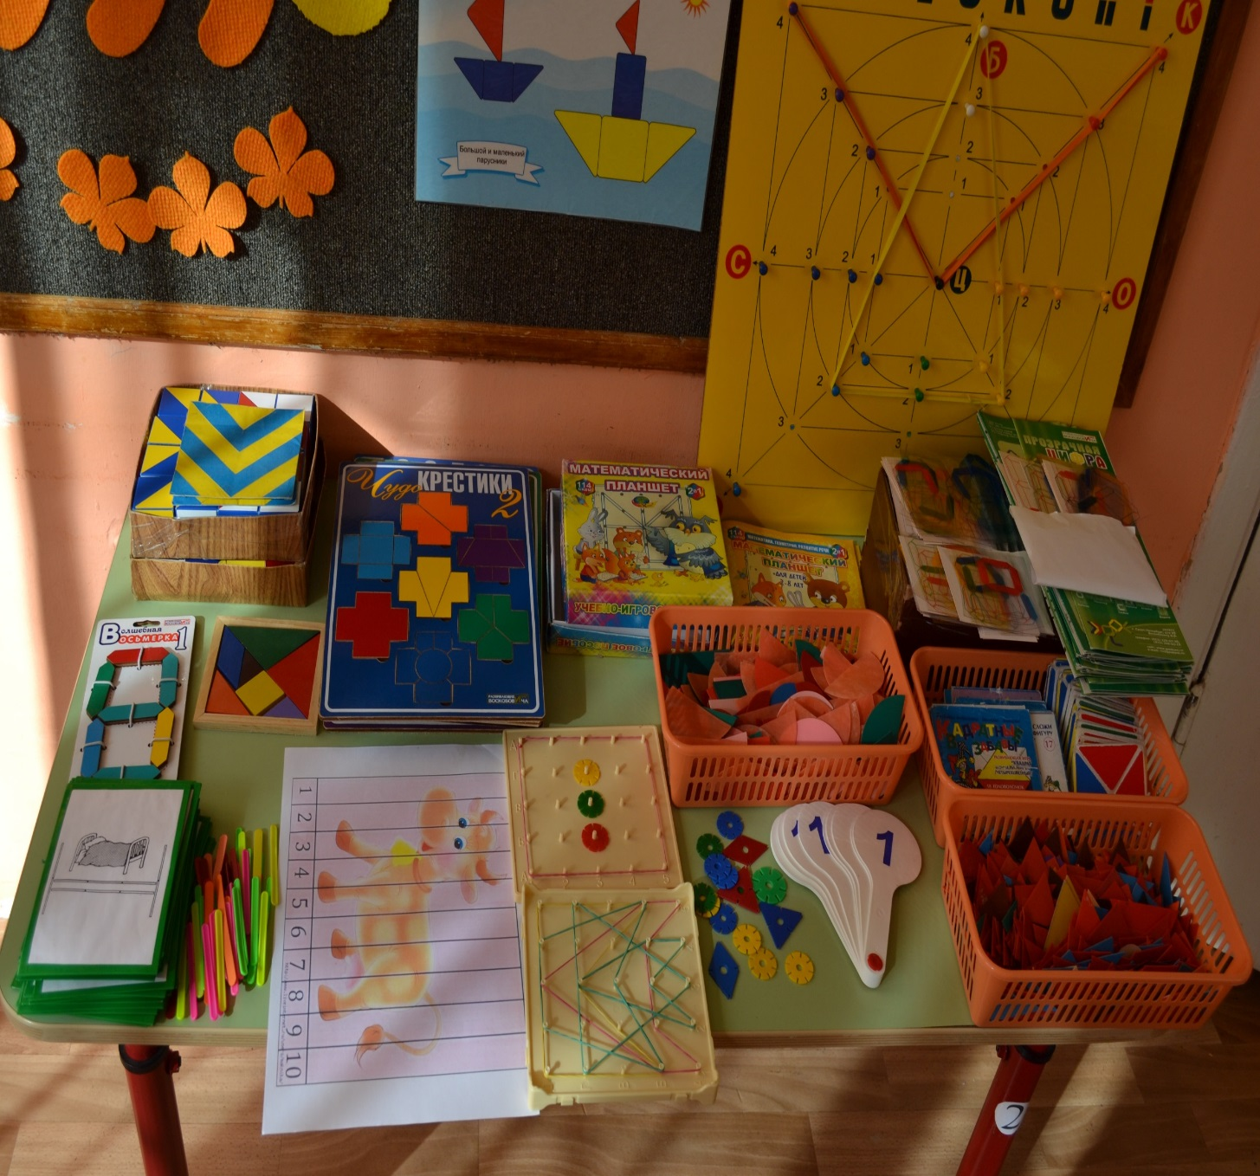
1.Рабочий сектор ЦЕНТР «МАТЕМАТИЧЕСКОГО РАЗВИтия»
Широко используются: развивающие игры Воскобовича (Геоконт, квадраты Воскобовича, знаковые конструкторы, карточки для игр, игровизор), пособия, блоки Дьенеша . демонстрационные материалы, пеналы с геометрическими фигурами. Многочисленный печатный материал по ФЭМП в свободной игре и образовательной деятельности.

Slide 5
«Математическое развитие»

Slide 6
Центр «Конструирование»
РАБОЧИЙ СЕКТОР

Slide 7
РАБОЧИЙ СЕКТОР
ЦЕНТР «Познавательно-исследовательская деятельность. Эксперементирование»

Slide 8
РАБОЧИЙ СЕКТОР
Опытно-эксперементальная деятельность с песком, водой и различными материалами.

Slide 9
центр «Живая природа, неживая природа».
Уголок дежурств, природный календарь. Разнообразный наглядный материал о природе.

Slide 10
Рабочий сектор Центр «Развития речи»
Игры, пособия, индивидуальный раздаточный материал по развитию речи и освоению родного языка.

Slide 11
Книги представленные в центе разнообразны по тематике и жанру, художественной форме: проза, поэзия, комикс и соответствуют уровню развития и интересам воспитанников.
ЦЕНТР «ОСВОЕНИЯ РОДНОГО ЯЗЫКА И ЛИТЕРАТУРЫ»

Slide 12
Центр: «Патриотического воспитания».
В Мини-музее «Деревянной игрушки»,
воспитанники могут прикоснуться к истокам
национальной культуры, узнать историю
создания игрушки, познакомиться с различными
изделиями из дерева.

Slide 13
2. АКТИВНЫЙ СЕКТОР
«Фиолетовый лес»
Развивающая предметно-пространственная среда для воспитанников. (Методика В.В. Воскобовича)

Slide 14
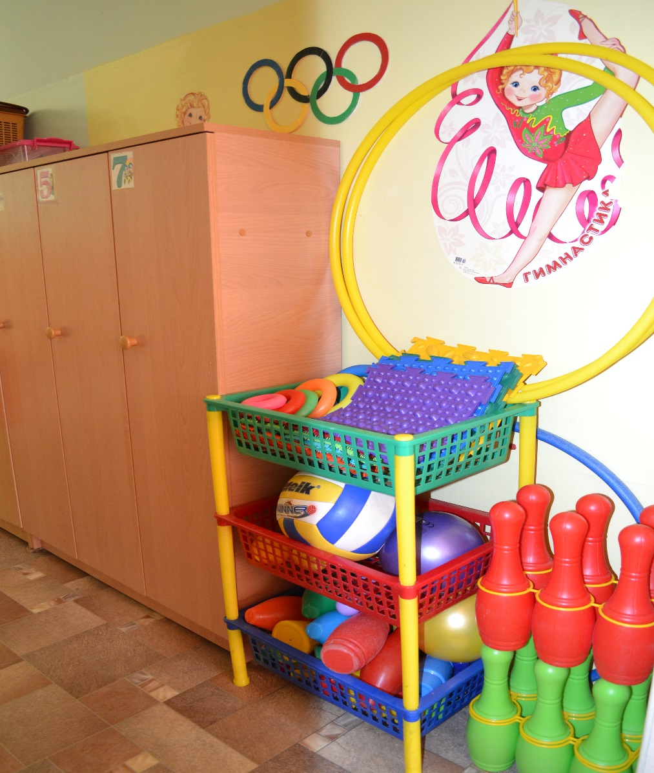
2. АКТИВНЫЙ СЕКТОР
ЦЕНТР «ИГРОВОГО РАЗВИТИЯ»
ЦЕНТР «ФИЗКУЛЬТУРА И СПОРТ»

Slide 15
Центр «парковка», «дорожное движение».
2. АКТИВНЫЙ СЕКТОР
ЦЕНТР «СЕМЬЯ», «ПОЛИКЛИНИКА»

Slide 16
Центр «Мир звуков и музыки». «МЫ АРТИСТЫ».
Развитие творческих способностей воспитанников, придумывание своих сказок . Показ сказок малышам.

Slide 17
3. СПОКОЙНЫЙ СЕКТОР
Центр творчества «Художественная мастерская».
Собранные материалы для творчества позволяют воспитанникам раскрывать свои способности и таланты.
«Место для уединения и отдыха»

Slide 18
Ширма позволяет трансформировать помещение группы, Например, в кухню.
Демонстрация практики трансформации среды

Slide 19
Методическая литература педагога.
Организация хранения раздаточного и демонстрационного материала для провидения организованной образовательной деятельности.
Рабочие пособия для воспитанников.

Slide 20
Раздевалка оформлена в соответствии с временами года. стенды с информацией для родителей, информационно-ознакомительные папки с актуальной информацией. Имеется «почта для родителей» - обеспечивающая обратную связь между детским садом и родителями. На выставке ПРЕДСТАВЛЕНЫ ВНИМАНИЮ творческие работы детей.
4. Организация среды для диалога с родителями

